Slide 1


TSAyGIES Tecnicatura Superior en Administración y Gestión en Instituciones de Educación Superior
UTNLegAcaD
Sistema de Legajo Académico Docente
Ricardo, MONLA
Karina, SALDIS

Slide 2
TSAyGIES Tecnicatura Superior en Administración y Gestión en Instituciones de Educación Superior
Carrera Docente UTN FRLR
Trayectoria
Inicio
Información – Historial Académico

Slide 3
TSAyGIES Tecnicatura Superior en Administración y Gestión en Instituciones de Educación Superior
HISTORIAL ACADÉMICO
Secretaría Académica
Dirección de Recursos Humanos
Dpto. de Concurso
Información Dispersa
Dpto. de Especialidad y Materias Básicas

Slide 4



TSAyGIES Tecnicatura Superior en Administración y Gestión en Instituciones de Educación Superior
Control de Carrera Académica solo Concursados
No en Línea
Sin registro de presentaciones de Obligaciones complementarias del Docente
Secretaría Académica
Dpto. Materias Básicas
Dpto. de Especialidad
Dpto. de Concurso

Slide 5
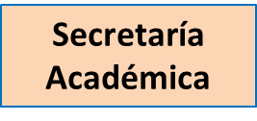
TSAyGIES Tecnicatura Superior en Administración y Gestión en Instituciones de Educación Superior
Historial Académicos
Sistema de Legajo Académico
Dirección de Recursos Humanos
Dpto. de Concurso
Dpto. de Especialidad y Materias Básicas

Slide 6
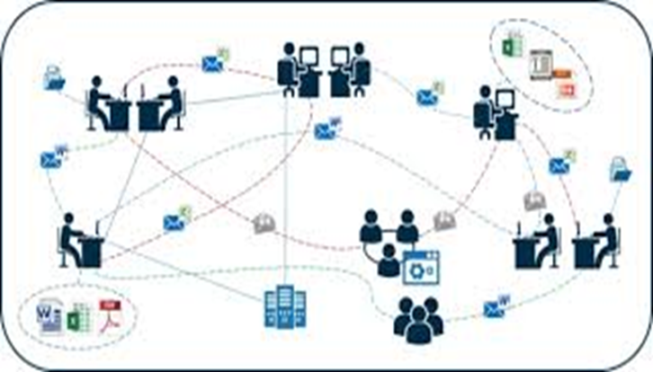

TSAyGIES Tecnicatura Superior en Administración y Gestión en Instituciones de Educación Superior
Objetivo

Slide 7
TSAyGIES Tecnicatura Superior en Administración y Gestión en Instituciones de Educación Superior
UTNLegAcaD
Sistema de Legajo Académico Docente:
Es una propuesta de sistematización e informatización del historial académico y obligaciones complementarias de los docentes de la UTN Facultad Regional La Rioja.

Slide 8

TSAyGIES Tecnicatura Superior en Administración y Gestión en Instituciones de Educación Superior
Sistema informático

Slide 9



TSAyGIES Tecnicatura Superior en Administración y Gestión en Instituciones de Educación Superior
Sistema para programar:

Slide 10

TSAyGIES Tecnicatura Superior en Administración y Gestión en Instituciones de Educación Superior
Resultados Esperados
Mejoras en circuito administrativo.
Accesibilidad rápida a la información.
Transparencia en los procesos administrativos.
Reducción de costos y ahorro de papel.

Slide 11



TSAyGIES Tecnicatura Superior en Administración y Gestión en Instituciones de Educación Superior
Medición de Resultados por medios de Indicadores
* Variación en el uso de papel.
*Mejoras en los tiempos
de organización de CA.
*Satisfacción en el uso del
Sistema de Legajo Académico Docentes.
UTNLegAcaD

Slide 12
TSAyGIES Tecnicatura Superior en Administración y Gestión en Instituciones de Educación Superior
¡Muchas Gracias!

